Slide 1
Departamento de Investigación y Desarrollo de Sistemas de Información
UNITEC
Vicerrectoría de Gestión de Proyectos

Slide 2

Sistema de Becas
UNITEC

Slide 3
Objetivos
Fortalecer los procesos de administración de los alumnos becados.
Acceso a información que permita evaluar el desempeño del becado y el cumplimiento de sus deberes.
Brindar medios que apoyen la toma de decisiones.

Slide 4
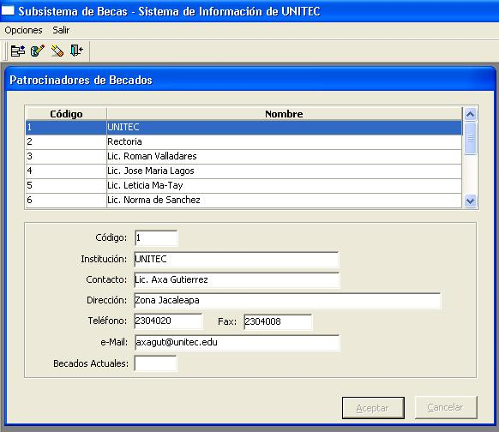
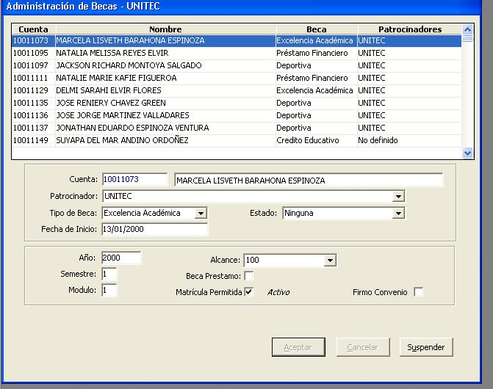
En que se fundamenta?
Administración de Becas
Patrocinadores
Llamados de Atención

Slide 5
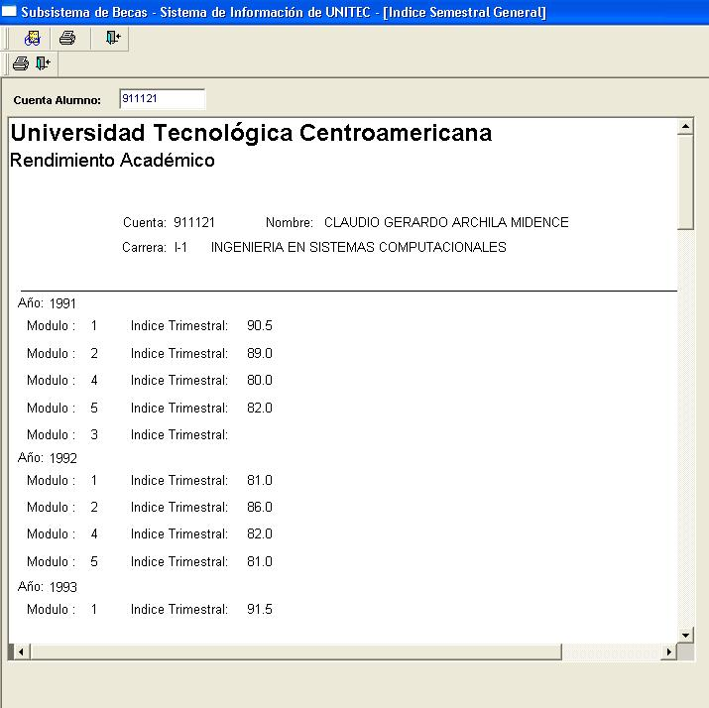
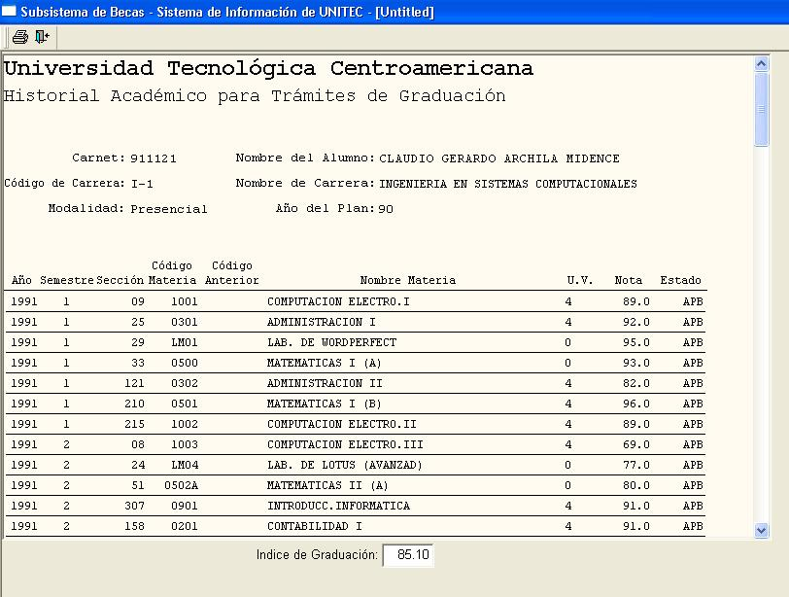
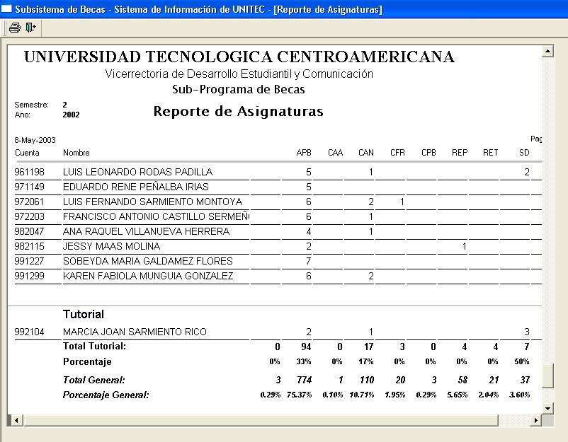
Informes
Histórico de Alumnos becados
Indices trimestrales por alumno
Informe estadísticos de clases
Becados con alto rendimiento
Otros

Slide 6
Cual es el papel del usuario?
El usuario es dueño de la información
  Datos actualizados
  Información consistente
  Clasificación de información
  Creación de Catálogos
  Control de calidad y análisis de la información
  Otros

Slide 7
Restricción de Alumnos
UNITEC

Slide 8
Objetivos
Restringir el acceso de alumnos a los procesos comunes de estudiantes.
Dar permisos, previa autorización, a ciertos procesos.
Contar con informes que permita conocer los alumnos con restricciones y los permisos dados.

Slide 9
Alumno con Restricción
Es todo aquel alumno que por instrucciones de la Rectoría o una Vicerrectoría, se le prohíbe acceder a los procesos comunes del estudiantado.

Slide 10
Procesos
Certificaciones
Historial Graduación
Historial Normal
Traslados
Historial Modificable
Rendimiento Semestral
Rendimiento 4ta Clase
Información Académica
Clases por Cursar
Recibos (Elaborar Recibos)
Cuentas por Alumno ( El mismo para le Botón que aparece en compromiso pago )
Compromiso Pago: Colocar un Rótulo Alumno Restringido.
Activación
Matricula
Adiciones
Cambios
Cancelar Clase
Retirar Clase
Cambio de Carrera

Slide 11
¿Como se Restringe un Alumno?
Con un memorando de Rectoría o una Vicerrectoría dirigido a Registro.

Slide 12
Permiso General
Permiso que se da, previo memorando, para que el alumno pueda realizar trámites académicos específicos.

Slide 13
Permiso Específico a Procesos
Es un permiso que se otorga al alumno para hacer una proceso específico.
El permiso tiene una vigencia específica, antes o después de esa fecha no podrá realizar dicho proceso.

Slide 14
Acceso
Para acceder al modulo de restricción se debe contar con el máximo nivel de permiso dentro de la aplicación de Registro.
Para esto el encargado, recibirá un usuario y contraseñas que correspondan.

